Slide 1

ESTUDO METÓDICO
O EVANGELHO SEGUNDO O ESPIRITISMO
CAPÍTULO XIV
HONRAI A VOSSO PAI
E A VOSSA MÃE
PIEDADE FILIAL

Slide 2
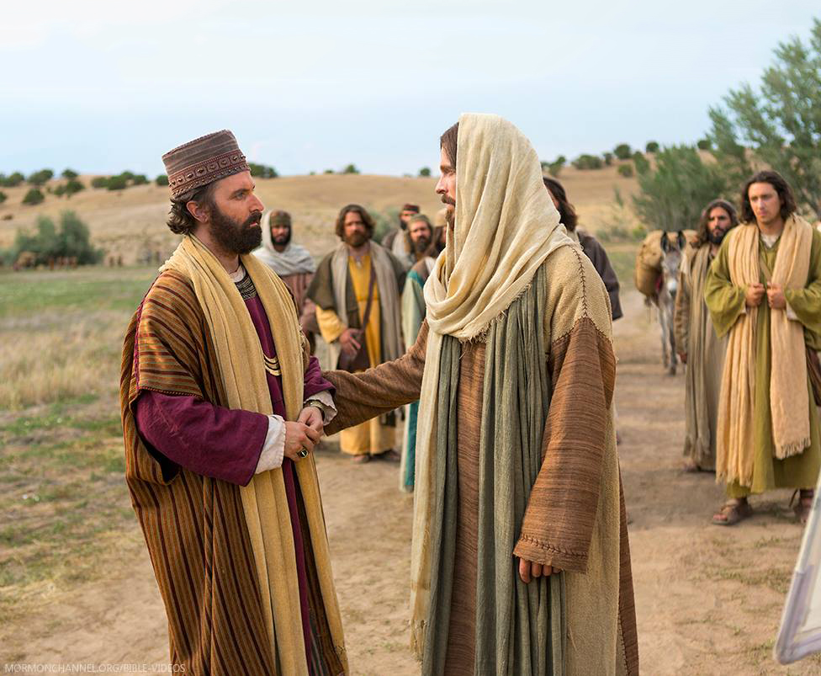
PALAVRAS DE JESUS
NÃO PRESTAREIS FALSO TESTEMUNHO;
SABEIS OS MANDAMENTOS:
NÃO ROUBAREIS;
HONRAI A VOSSO PAI E A VOSSA MÃE.
NÃO FAREIS AGRAVO A NINGUÉM;
(Marcos 10:19; Lucas 18:20; Mateus 19:18-19)
NÃO COMETEREIS ADULTÉRIO;
NÃO MATAREIS;

Slide 3
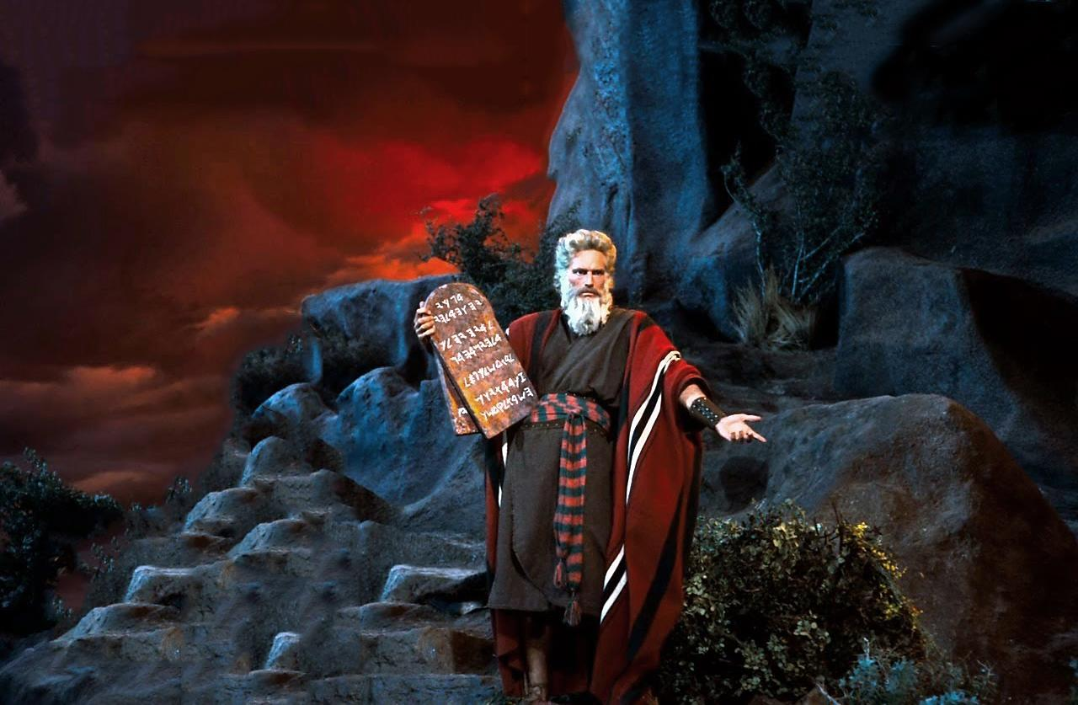
HONRAI A VOSSO PAI E VOSSA MÃE, A FIM
DE VIVERDES LONGO TEMPO NA TERRA
QUE O SENHOR VOSSO DEUS VOS DARÁ.
DECÁLOGO
(ÊXODO, 20:12)

Slide 4
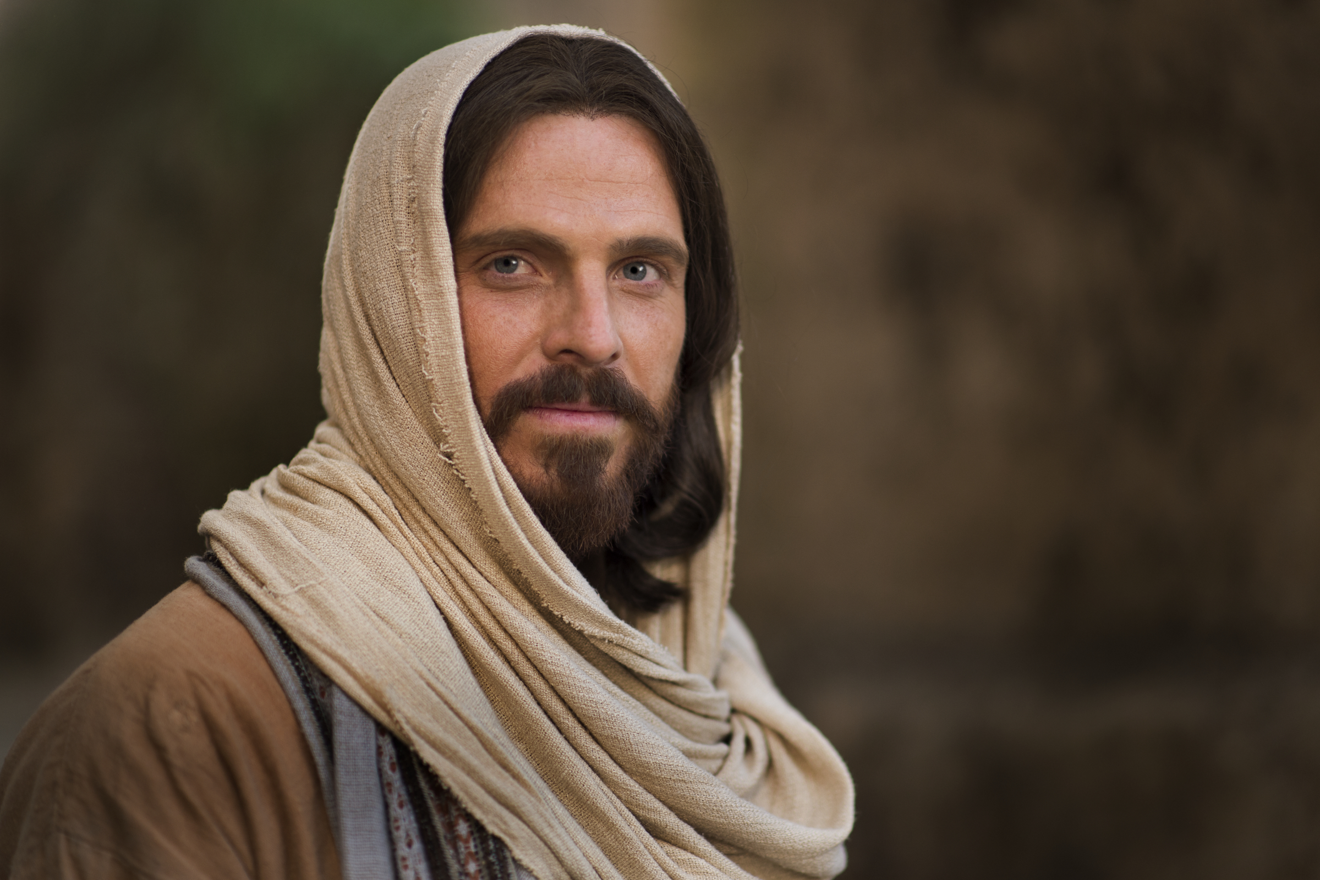
O SENTIDO DO MANDAMENTO
“HONRAI A VOSSO
PAI E A VOSSA MÃE.”
INCLUI AS OBRIGAÇÕES DOS FILHOS
PERANTE OS PAIS.
APLICA-SE AOS QUE FAZEM AS
VEZES DE PAIS.
CONTÉM OS DEVERES IMPOSTOS PELA
LEI DE CARIDADE E AMOR.
ACRESCENTA UM DEVER A MAIS:
O DA PIEDADE FILIAL.

Slide 5
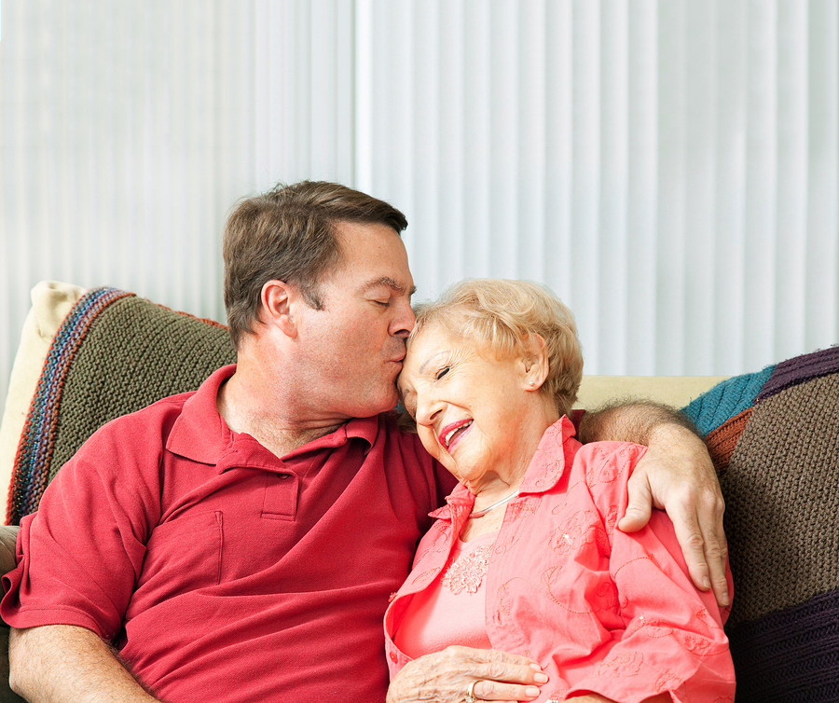
A PIEDADE FILIAL
É ACRESCENTAR AO AMOR:
RESPEITO E ATENÇÃO.
ENVOLVE A OBRIGAÇÃO DE CUMPRIR-SE
COM OS PAIS, DE MODO MAIS RIGOROSO, TUDO O QUE A CARIDADE ORDENA.
CONDESCENDÊNCIA E SUBMISSÃO.

Slide 6

FORMAS DE HONRAR OS PAIS
TODOS
OS PAIS:
PROPORCIONAR-LHES REPOUSO
NA VELHICE.
ASSISTI-LOS NAS NECESSIDADES.
CERCÁ-LOS DE CUIDADOS.

Slide 7

FORMAS DE HONRAR OS PAIS
DAR-LHES MAIS QUE O NECESSÁRIO
PARA SOBREVIVEREM.
OFERECER-LHES OS PEQUENOS SUPÉRFLUOS.
COLOCÁ-LOS NOS MELHORES LUGARES.

Slide 8

FORMAS DE HONRAR OS PAIS
NÃO SOBRECARREGÁ-LOS COM
AFAZERES DOMÉSTICOS.
TRATÁ-LOS AMAVELMENTE.

Slide 9
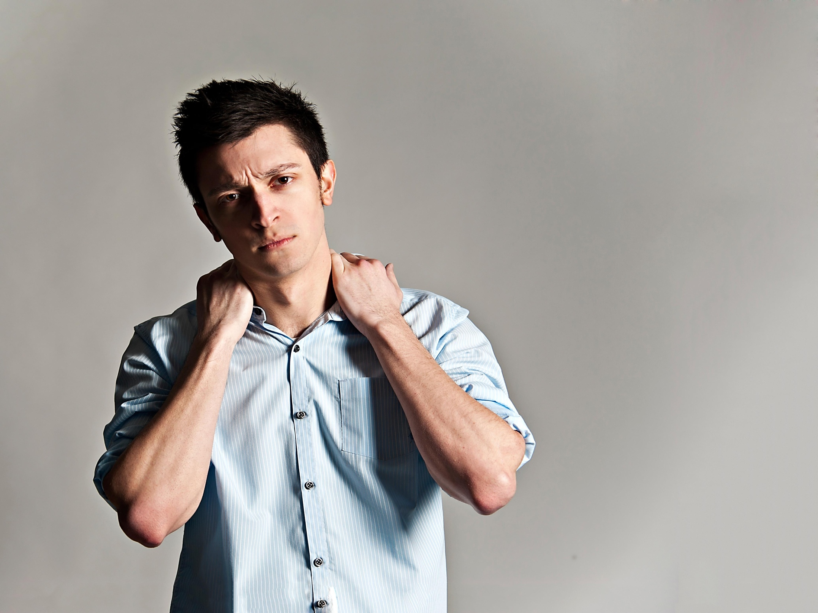
E SE OS PAIS
NÃO CUMPREM
SEUS DEVERES?
PAGAR O MAL COM O BEM E AMAR
APLICAM-SE A TODOS: PAIS, PRÓXIMO
E ATÉ OS INIMIGOS.
QUANTO À CORREÇÃO DOS PAIS,
COMPETE ÀS LEIS DIVINAS.
O DEVER DOS FILHOS É HONRAR OS PAIS SEMPRE E EM QUALQUER CIRCUNSTÂNCIA.

Slide 10
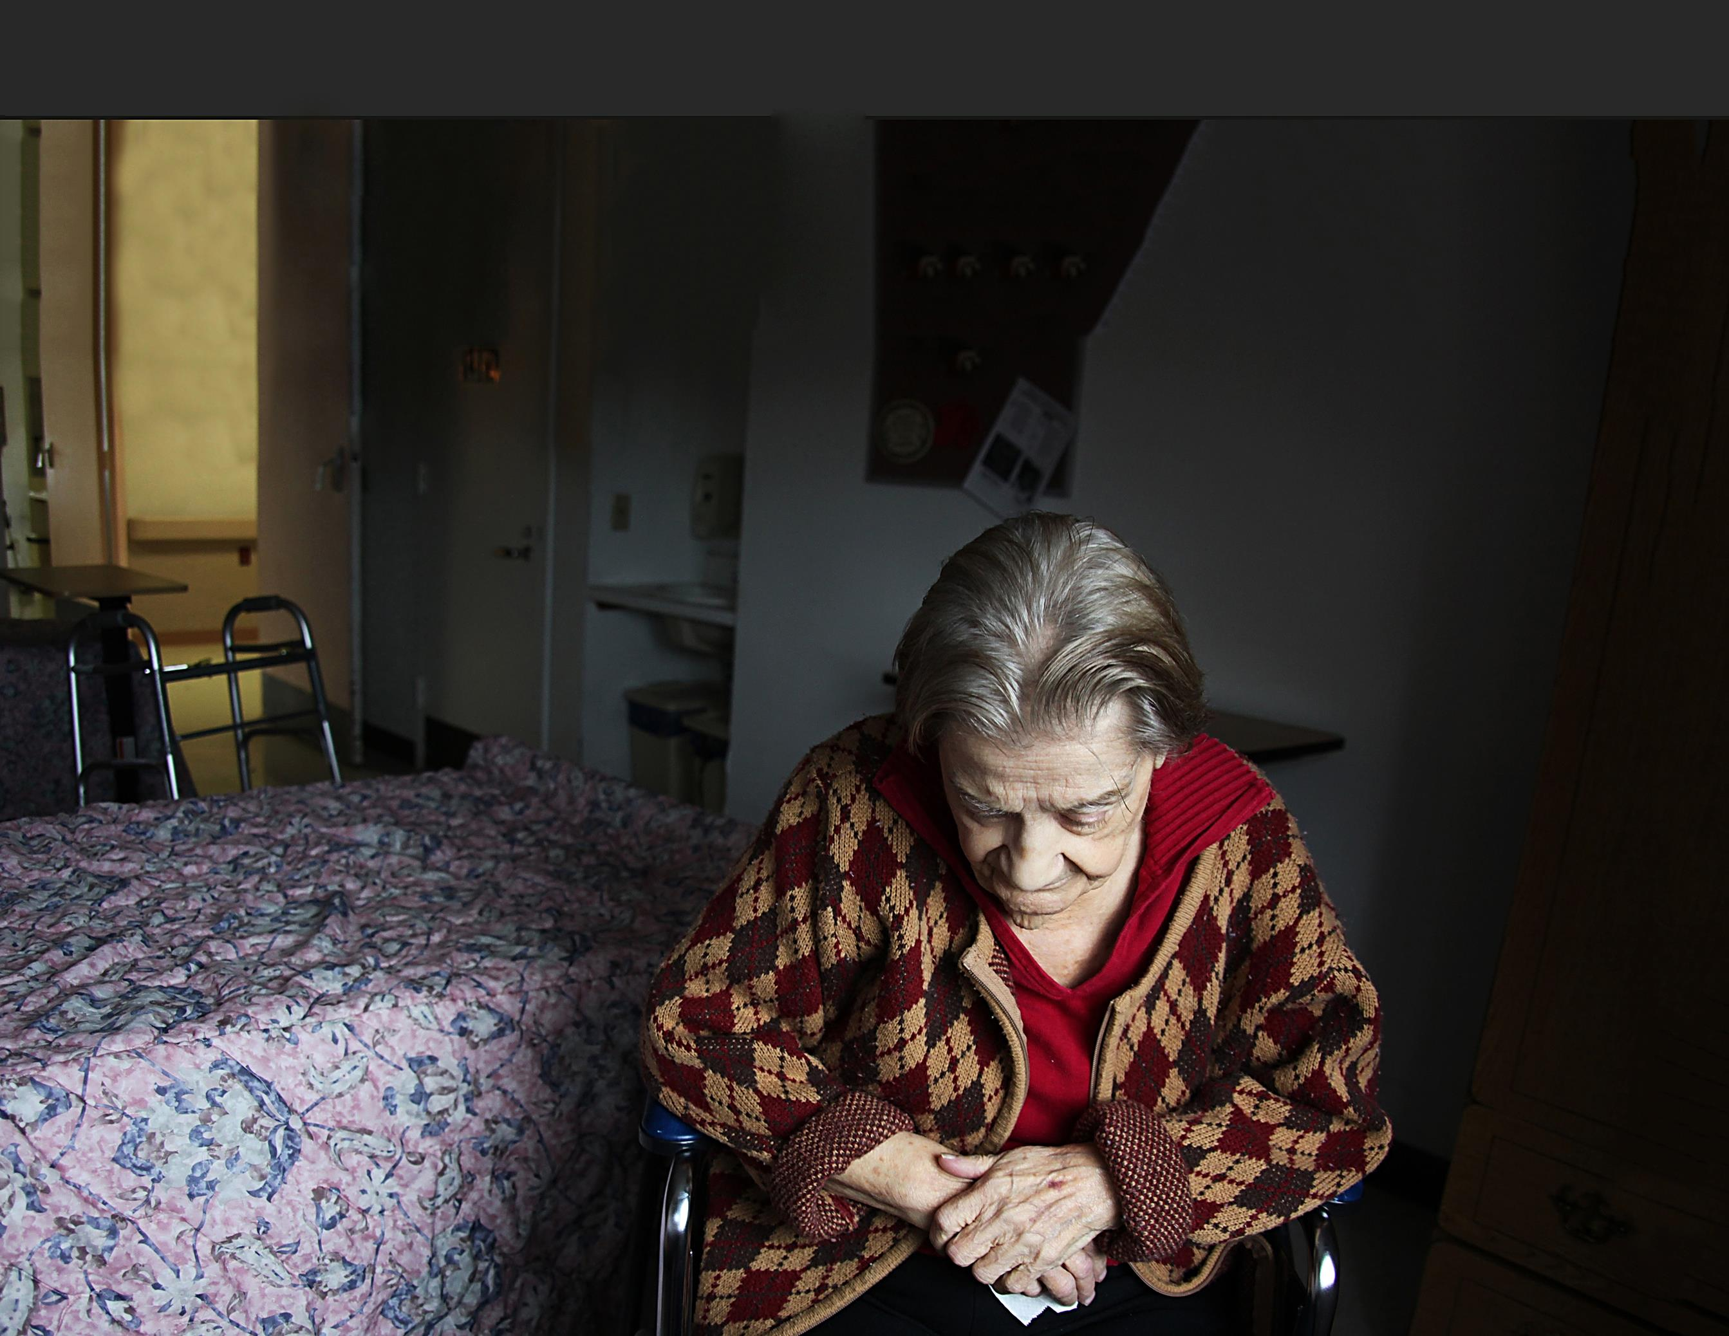
FILHOS INGRATOS
SERÃO FERIDOS NAS MAIS CARAS
AFEIÇÕES, NESTA OU NOUTRA EXISTÊNCIA.
RECEBERÃO INGRATIDÃO E ABANDONO.
SOFRERÃO O QUE HOUVER FEITO AOS PAIS.

Slide 11
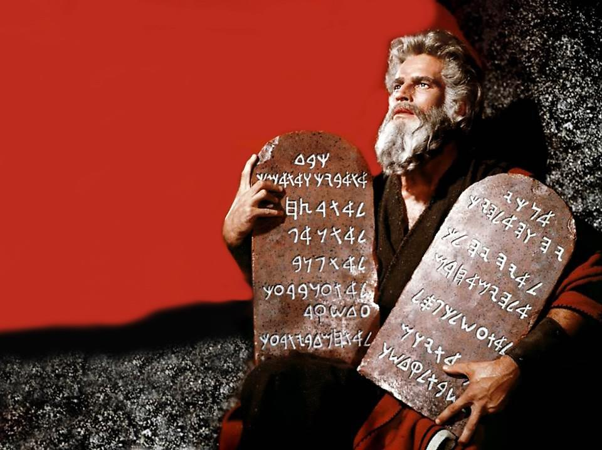
RECOMPENSA PARA
OS BONS FILHOS
NO
DECÁLOGO:
A TERRA PROMETIDA.

Slide 12
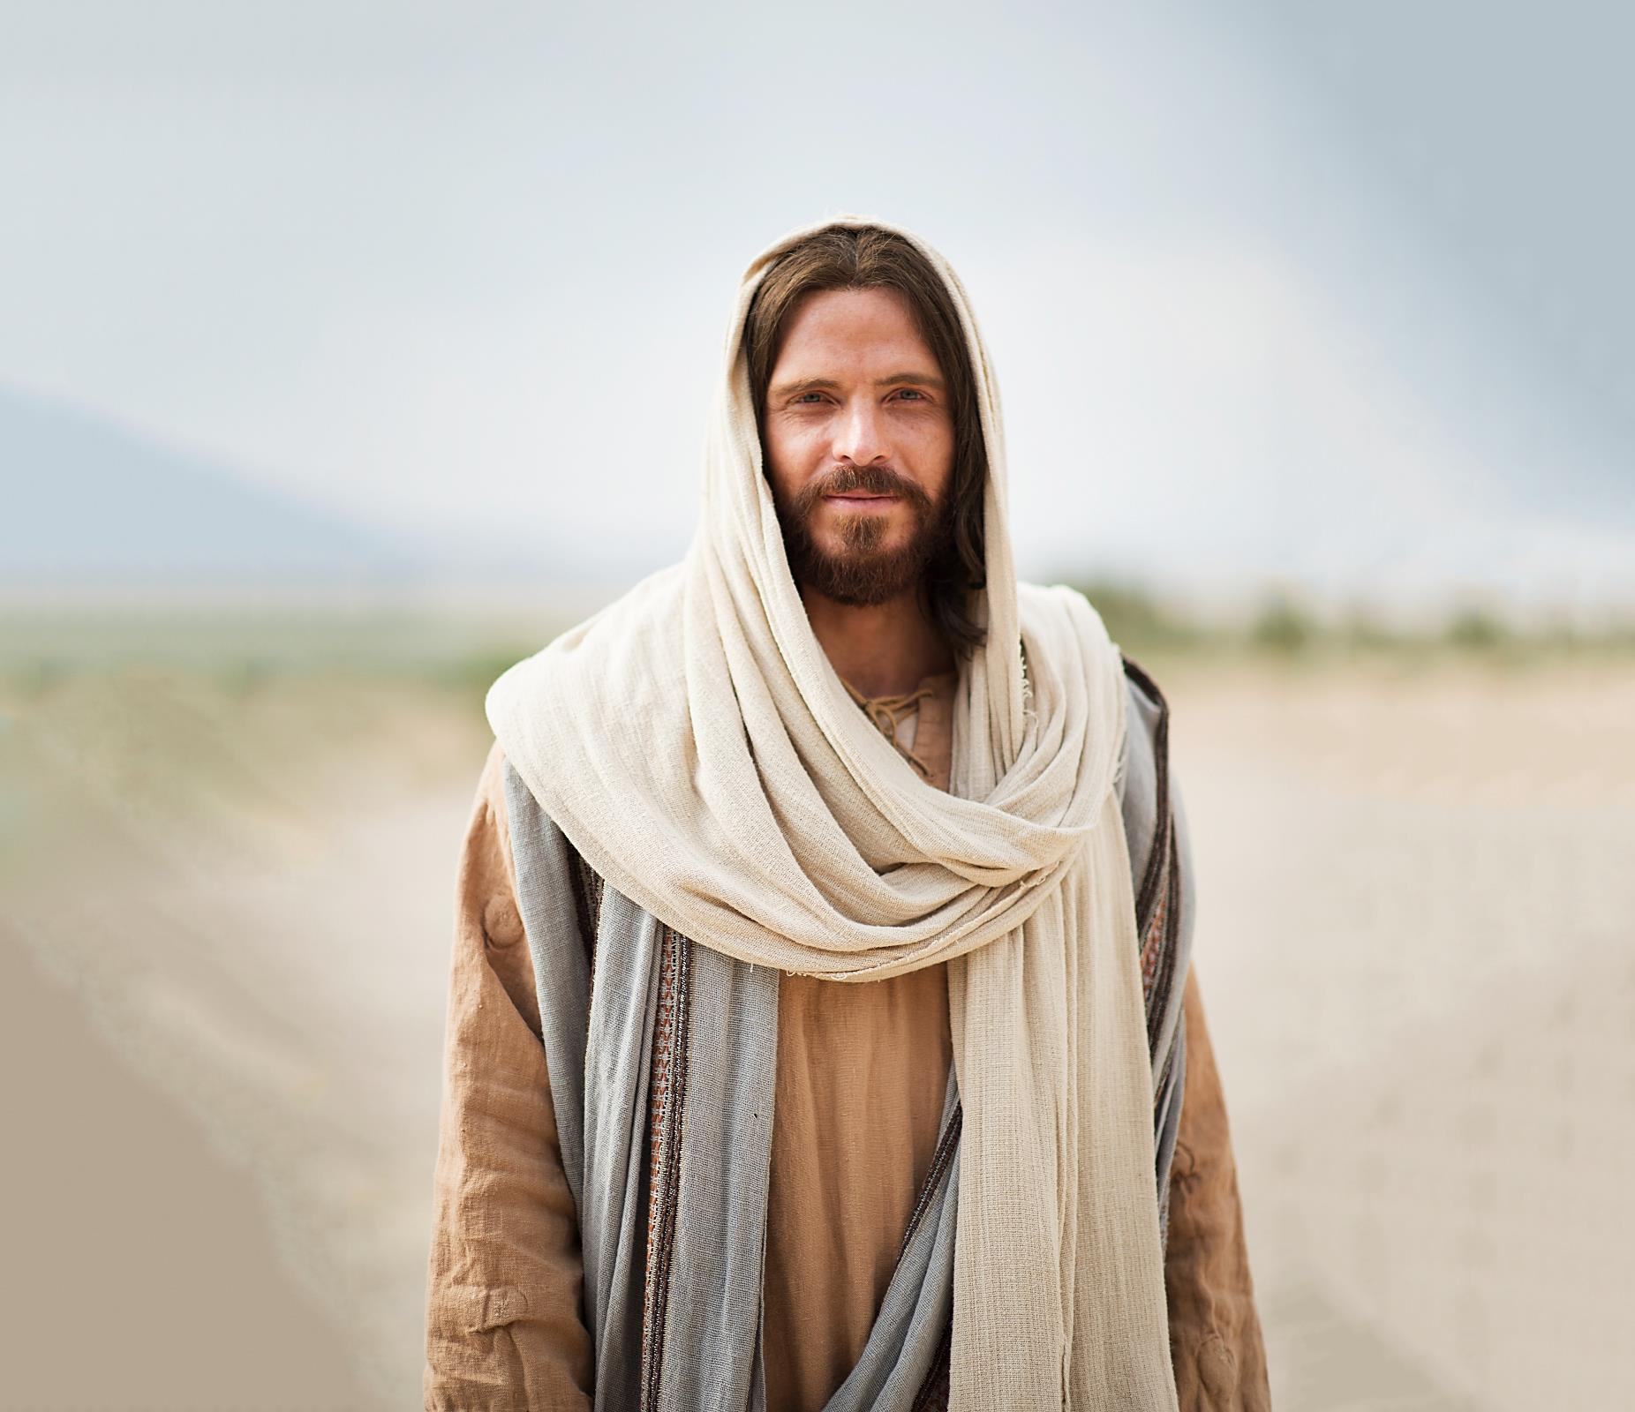
RECOMPENSA PARA OS BONS FILHOS
COM
JESUS:
A PÁTRIA CELESTE.

Slide 13
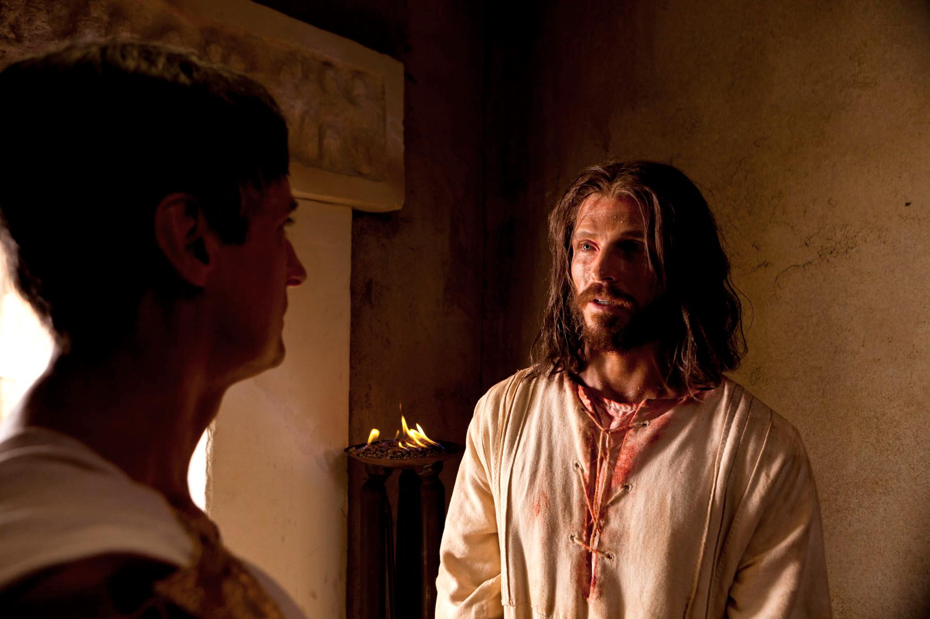
PROMESSA DE JESUS
MEU REINO NÃO É DESTE MUNDO; LÁ,
E NÃO NA TERRA, É QUE RECEBEREIS A RECOMPENSA DAS VOSSAS BOAS OBRAS.
(João, 18: 33, 36 e 37)

Slide 14

REFLEXÕES
IDEALIZAR UM OBJETIVO PARA CONTEÚDO.
COMENTAR A IDEIA DE COMPREENSÃO MAIS DIFÍCIL.
EXPOR A IDEIA QUE LHE CAUSOU MAIOR IMPACTO.
PROPOR APLICAÇÕES PRÁTICAS DO TEMA ESTUDADO.

